Slide 1
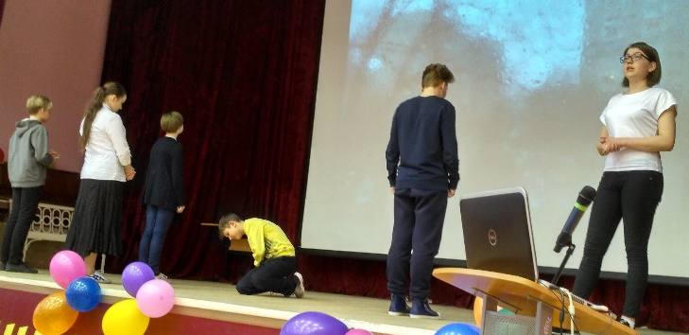
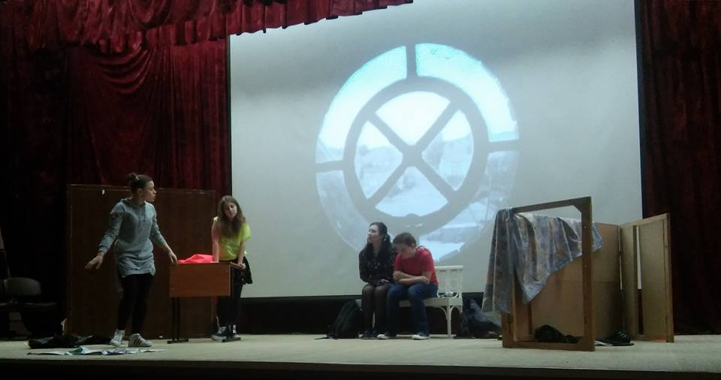
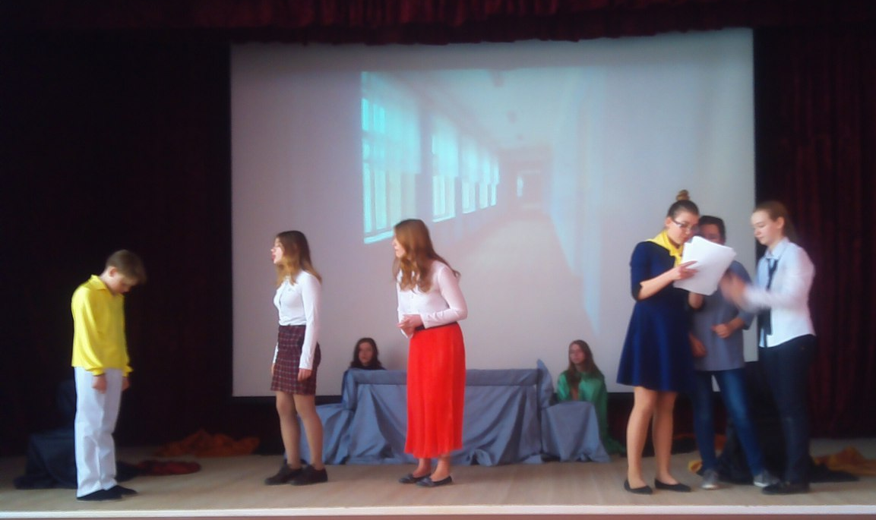
Федеральная инновационная площадка
Межрегиональный семинар: Создание федеральной инновационной площадки: от идеи к воплощению
«Социальный театр – площадка для проектно-исследовательской деятельности в области социально-общественных задач»
Управление образования г. Муравленко ЯНАО
Муниципальное бюджетное общеобразовательное учреждение «Школа № 5»
г. Екатеринбург, 2018

Slide 2
Кризис общения и доверия

Slide 3
Социальный театр «Точка кипения» - площадка для откровенного разговора
«Куда уходит детство?» – социальная драма о последствиях жестокого обращении с детьми
«Цветы на каменном поле»:
социальна драма о дефиците
внимания , социальной
изолированности подростка.

Slide 4
Вызовы времени или почему нам так трудно понять друг друга :
Расширение и ускорение информационного пространства с помощью технологий
Высокий темп изменений общественных, экономических и политических процессов в обществе
Стирание традиционных границ межличностного и культурного общения
Смена книжного мироощущения на цифровое
Конфликт современной школы постиндустриального общества
Люди уходящей цивилизации,
обучают детей –
строителей нового мира

Slide 5
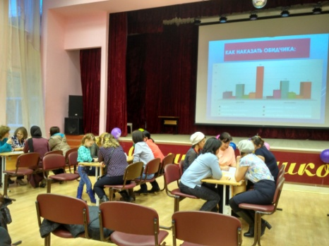
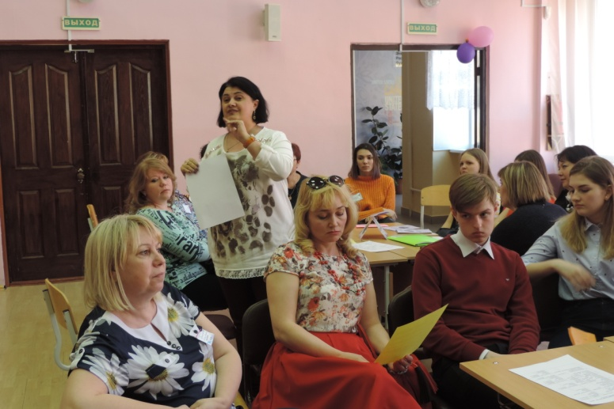
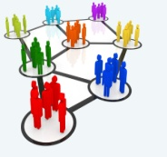
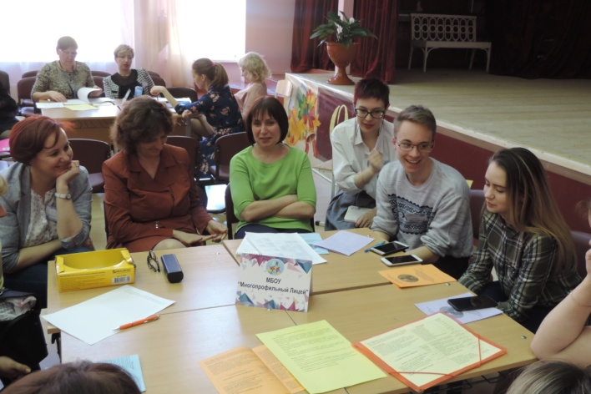
Коммуникация
Открытость
Творчество

Slide 6
МЫ | ОНИ
Книжное мироощущение | Цифровое мироощущение
Информационное пространство ограничено возможностями внедрения и освоения технологий | Безграничное расширение и ускорение информационного пространства
Общение зависит от стереотипов культурных, религиозных и социальных традиций | Стирание традиционных границ межличностного и культурного общения
Отказ принимать изменение жизненного уклада из-за экономических, политических преобразований в обществе | Принятие высокого темпа изменений экономических, политических и общественных процессов, как основы жизни

Slide 7
Социальный театр
Это
театр, посвященный жизненным и бытовым проблемам простых людей
Это
театр,способный поднимать острые нравственные проблемы
Это
театр, дающий возможность зрителю поговорить о причинах проблемы, о том, что ждет героев пьесы.

Slide 8
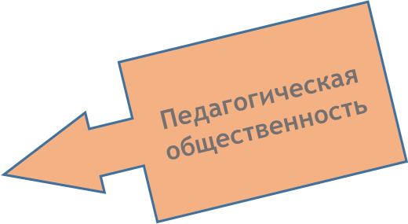
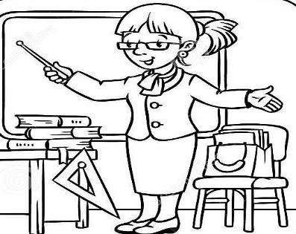
Муниципальная площадка «Социальный театр «Диалог поколений» – поиск и апробация эффективных форм открытого образования
- социальные исследования волнующих проблем;
- получение новых знаний;
- создание творческих продуктов;
- свободное планирование условий, динамики, формы работы
-возможность исследования проблем и коррекции поведения подростков через проектно-исследовательскую деятельность социальной проблематики;
осуществление диалога с родителями на основе исследований;
обмен педагогическими приемами социальных практик.
городская лаборатория социального театра: консультативный, обучающий центр по созданию творческого продукта на основе социальных исследований проблем подростковой молодежной среды
Формирование образовательных
Маршрутов, исследовательских и проектных групп
Проведение исследований, создание и презентация проектов

Slide 9
Ожидаемые эффекты взаимодействия
учащиеся города | получают возможность исследовать волнующие их проблемы и реализовать творческие продукты для афиширования этих проблем, получать дополнительные знания в процессе проектно-исследовательской деятельности, развиваться в поликультурном пространстве;
педагоги города | получают дополнительные условия социализации подростков через проектно-исследовательские практики, способствующие снижению риска возрастных проблем, переговорную площадку с родителями для поиска эффективных приемов воспитания;
родители учащихся | получают возможность понять причины подростковых проблем, наладить диалог с детьми;
Администрация образовательных учреждений | получают ресурс повышения качества образования через проектно-исследовательскую деятельность учащихся и педагогов в области социальных задач, площадку для поиска и апробации новых форм взаимодействия с образовательными учреждениями города.

Slide 10
Цель
создать условия, направленные на выявление остросоциальных проблем, волнующих подростковую и молодежную среду, проведение анализа причин и следствий возникновения этих проблем, составление прогноза вариативности решения данных проблем, создание социальных исследований и творческих продуктов в виде драматического спектакля малой формы для показа общественности.

Slide 11
Задачи:
1. Организовать работу муниципальной площадки «Социальный театр» для налаживания диалога межвозрастной аудитории, через просмотр и обсуждение пьес социального характера, разработанных и поставленных детскими творческими коллективами; творческих театральных групп социального театра в учебных заведениях города.
2. Наладить деятельность городской лаборатории социального театра, как консультативного, обучающего центра по созданию творческого продукта на основе социальных исследований проблем подростковой молодежной среды.
3. Способствовать созданию общественных переговорных площадок межвозрастных социальных групп для решения проблемных ситуаций; приобретению социального и творческого опыта, развитию исследовательских, аналитических, креативных качеств у подростковой молодежи через участие в социальных пробах и проектах;
4. Ввести в практику творческие показы с обсуждением спектаклей социальной направленности для детей и взрослых на образовательных и культурных площадках города.

Slide 12
Субъекты проекта и их роль
Директора и заместители по УВР, НМР образовательных учреждений, специалисты управления образования города | 1. Создают условий для реализации проекта в образовательном учреждении и городе; Участвуют в переговорных площадках по реализации планов муниципальной площадки «Социальный театр – «Диалог поколений» Способствуют распространению полученного опыта ; Создают условия для публичной презентации исследовательских работ и творческих проектов.
Учителя предметники, педагоги дополнительного образования, классные руководители | 1. Участвуют в организации работы групп ( команд); 2. Являются координаторами всех субъектов проекта на уровне города, образовательного учреждения, группы учащихся; 3. Проводят обучение учащихся, мастер-классы, консультации, переговорные площадки; 4. Сопровождают как тьюторы или научные руководители социальные исследования учащихся; 5. Принимают участие в создании пьесы и постановки спектакля на равных с родителями и учащимися
Учащиеся 5-11 классов | . 1.Организовывают группы (команды) для участия в проекте; 2. Являются участниками всех переговорных площадок 3. Проводят обучение по получению недостающих знаний для создания творческих продуктов ( индивидуально, в группе); 4. Занимаются социальными исследованиями подростковых проблем; 5. Принимают участие в создании пьесы и постановки спектакля на равных с родителями и учителями; 6. Демонстрируют научные и творческие продукты общественности;
Родители или законные представители учащихся | 1.Являются участниками всех переговорных площадок; Включаются в исследовательскую и проектную деятельность; Дают экспертную оценку исследовательским работам и творческим проектам; Выносят на исследование проблемы, связанные с их детьми.
Педагоги психологи | . Проводят диагностические исследования для выявления группы высокомотивированных учащихся, для реализации проекта, для выявления социальных проблем обучающихся и их родителей; 2. Организовывают работу с участниками проекта по развитию навыков самопрезентации, снижению уровня тревожности, преодоления стрессовых ситуаций, жизни в гармонии с окружающими людьми и с самим собой, развитие личностных качеств, чувства понимания и сопереживания другим людям; 3. Оказывают психологическое сопровождение превентивных мероприятий по профилактике возникновения социальной дезадаптации, консультируют участников проекта в исследуемых проблемах; 4. Проводят скрининговые обследования с целью анализа эффективности реализуемых социальных исследований и проектов, передают обобщенные данные в психологические службы образовательных учреждений для организации коррекционно-развивающей работы с учащимися, родителями и педагогами.
Социально-правовая служба: социальные педагоги, муниципальные служащие КДН и ЗП | 1. Являются юридическими консультантами переговорных площадок и сопровождения исследовательских и проектных работ; 2. Работают с аниматорами и волонтерами социальных проектов; 3. Являются консультантами социальных исследований; 4. Привлекают к участию в проекте детей и семьи социального риска. 5. Мониторят эффективность реализованных проектов.

Slide 13
координирует работу Муниципальной площадки «Социальный театр – «Диалог поколений»
обобщает опыт работы для представления на городском, окружном и всероссийском уровне
создает образовательные программы , для получения недостающих знаний в области социального исследования и творческого проектирования
Координационный и учебный центр МБОУ «Школа № 5»: «Социальный театр»
проводит учебные занятия различных содержательных форм, созданных по запросу образовательных учреждений и учащихся
проводит консультации в ходе проведения социальных исследований
предоставляет сценическую площадку, специалистов для подготовки и показа спектаклей

Slide 14
Вариант № 1
Набирает активную группу (несколько групп) по от 5 до -12 человек
Образовательное учреждение
Проводит социальные исследования на основе опросов учащихся, учителей и родителей, данных социально-психологических служб
Заключает договор с МБОУ «Школа № 5» на организацию и проведение обучения учащихся активных групп
Содействует обобщению
материала и его диссеминации
Создает спектакли социального характера и организовывает показы
Принимает участие в итоговой Конференции

Slide 15
Вариант № 2
Проводит социальные исследования на основе опросов учащихся, учителей и родителей, данных социально-психологических служб
Образовательное учреждение
Заключает договор с МБОУ «Школа № 5» на
создание спектаклей на основе исследований и показа их перед социальными группами школы
Принимает участие в итоговой Конференции
Содействует обобщению
материала и его диссеминации

Slide 16
Вариант № 3
Набирает активную группу (несколько групп) по от 5 до -12 человек
Образовательное учреждение
Проводит социальные исследования на основе опросов учащихся, учителей и родителей, данных социально-психологических служб
- Заключает договоры
с МБОУ «Школа № 5» на организацию и проведение обучения учащихся активных групп;
с образовательными учреждениями города на обмен творческими показами
Содействует обобщению
материала и его диссеминации
Создает спектакли социального характера и организовывает показы на площадках образовательных учреждений
Принимает участие в итоговой Конференции
Участвует в организации и пр0ведении фестиваля социального театра

Slide 17
Механизмы реализации проекта
1. Организация работы сетевой муниципальной площадки «Социальный театр – «Диалог поколений»
Ожидаемые продукты | Краткое описание продукта | Способ апробации и внедрения
Программа сетевой муниципальной площадки «Социальный театр – диалог поколений» | Программа о сетевом взаимодействии образовательных учреждений города для вовлечения подростковой молодежи в активную социальную практику через реализацию творческих проектов | Публичная презентация программы
Модель городской площадки для реализации детских творческих проектов, созданных на основе социальных исследований проблем | Городская переговорная площадка "Социальный театр – «Диалог поколений" | Создание творческих групп на базе образовательных учреждений, принятие плана работы, заключение договоров
Трансляция опыта работы | Методические разработки программ, образовательных событий, сценариев мероприятий, творческих продуктов | Проведение онлайн вебинаров, мастер-классов, публикации статей и образовательных программ

Slide 18
Механизмы реализации проекта
2. Создание лаборатории социального театра, как консультативного, обучающего центра
Ожидаемые продукты | Краткое описание продукта | Способ апробации и внедрения
Творческая лаборатория муниципальной площадки «Социальный театр – «Диалог поколений» | Комплекс дополнительных образовательных услуг по получению практических навыков социального исследования, создания и показа социальных спектаклей. Показ творческих проектов. | Организация индивидуальных и коллективных образовательных маршрутов
Социальные исследования подростковых и молодежных проблем, творческие проекты | Проведение социальных исследований в г. Муравленко проблем связанных с жизнью, деятельностью подростковой молодежи, в том числе проблемы общения. Создание пьес в жанре социальной драмы на основе социальных исследований | Публичная презентация исследовательских и творческих продуктов
Образовательные программы дополнительного образования | Учебные курсы по программам дополнительного образования: социальное исследование, сценарное мастерство, актерское мастерство, аниматоры в социальном проектировании | Организация индивидуальных и коллективных образовательных маршрутов

Slide 19
Механизмы реализации проекта
3. Работа общественных переговорных площадок разновозрастных социальных групп
Ожидаемые продукты | Краткое описание продукта | Способ апробации и внедрения
Городская переговорная площадка " Социальный театр – «Диалог поколений" | Совместная работа различных социальных групп по выработке основных направлений социальных исследований и анализа полученных результатов, форм деятельности, стратегии развития муниципальной площадки и диссеминации ее опыта | Проведение круглых столов, переговорных площадок, консультаций, образовательных событий и творческих показов. Создание интернет-сайта муниципальной площадки

Slide 20
Механизмы реализации проекта
4. Проведение творческих показов с обсуждением спектаклей социальной направленности для детей и взрослых
Ожидаемые продукты | Краткое описание продукта | Способ апробации и внедрения
Организация просмотров и обсуждения творческих проектов в форме спектаклей в жанре социальной драмы | Диалоговая площадка с одной из социальных групп, на которой рассматривается проблема в виде анализа исследований, показа спектакля, дебатов, психологических консультаций и тренингов | Творческие показы с обсуждением спектаклей социальной направленности для детей и взрослых на образовательных и культурных площадках города
Конференция, фестиваль | Апробация полученного опыта, демонстрация достижений и выработка стратегии развития муниципальной площадки | Проведение итоговых мероприятий по завершению рабочего сезона: - 2019 г. Итоговая конференция; - 2020 г. Фестиваль социального театра

Slide 21
Механизмы реализации проекта
5. Организация выездных творческих сессий со спектаклями на фестивали, форумы, конференции, конкурсы
Ожидаемые продукты | Краткое описание продукта | Способ апробации и внедрения
Внешняя оценка научных и творческих продуктов | Демонстрация научных и творческих продуктов в рамках разноуровневых мероприятиий: рекламных акций, конференций, фестивалей, конкурсов и т.п | Видеоматериал творческих показов редактируется для участий в онлайн- конкурсах федерального и международного значения; При наличии спонсорской помощи или грантовой поддержки рассматривается возможность поездки на фестиваль театрального творчества

Slide 22
Федеральная инновационная площадка
Межрегиональный семинар: Создание федеральной инновационной площадки: от идеи к воплощению
«Социальный театр – площадка для проектно-исследовательской деятельности в области социально-общественных задач».
Управление образования г. Муравленко ЯНАО
Муниципальное бюджетное общеобразовательное учреждение «Школа № 5»
г. Екатеринбург, 2018

Slide 23
«Пять шагов по созданию условий проектно-исследовательской деятельности в области социально-общественных задач на площадке «Социальный театр»
+
ИССЛЕДОВВАНИЕ
ТВОРЧЕСТВО
=
ОБЩЕНИЕ

Slide 24
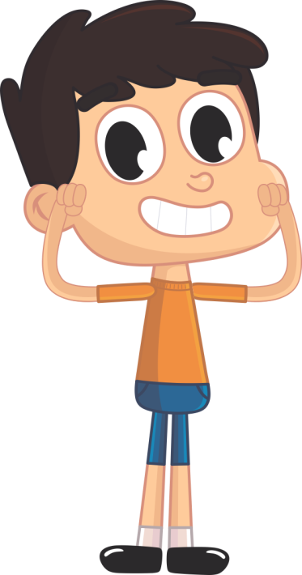
Они меня не понимают!
Они еще ничего не понимают!
Пойми меня!
Выслушай меня!
РАЗГОВОР
Я понимаю твои тревоги!
Я чувствую твою боль

Slide 25
Условия сотрудничества с подростком
ИСКРЕННОСТЬ
Результат(продукт) позволяет почувствовать свою значимость, уникальность и полезность в обществе
тематика затрагивает круг интересов подростка
ГОТОВНОСТЬ ВЫСЛУШАТЬ
совместное дело помогает понять и решить проблемы и комплексы подростка
КОНФИДЕНЦИАЛЬНОСТЬ
ПРИНЦИПИАЛЬНАЯ НРАВСТВЕННАЯ ПОЗИЦИЯ

Slide 26
ГРУППА
Педагог-лидер: соратник, организатор, модератор
Группа подростков, заинтересованных в форме работы
ШАГ ПЕРВЫЙ

Slide 27
Проблема
Поиск проблемы через личное восприятие
Выбор проблемы (нескольких проблем) по принципу востребованности
Первичный опрос субъектов проблемы
ШАГ ВТОРОЙ

Slide 28
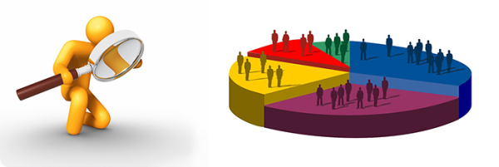
Исследование
Проводим социальное исследование проблемы, изучаем исторические и социальные аналоги, работы педагогов, психологов, социологов и т.п.
Проводим опросы всех субъектов, втянутых в конфликт, чтобы увидеть точки непонимания проблемы.
На основе анализа полученных данных определяем основные причины проблемы всех субъектов конфликта
ШАГ ТРЕТИЙ

Slide 29
Спектакль
Создаем сюжет социальной драмы
Определяем аудиторию и сверхзадачу будущей пьесы
Создаем творческие продукты: пишем пьесу, ставим спектакль
ШАГ ЧЕТВЕРТЫЙ

Slide 30
Диалог
Приглашаем зрителей, для которых был создан спектакль
Знакомим с результатами исследования
Показываем спектакль и приглашаем к обсуждению проблемы
ШАГ ПЯТЫЙ

Slide 31
Взаимопонимание выстраивается пошагово
Социальный театр
предлагает свои пять шагов к пониманию
Сделаем нашу жизнь добрее!

